Slide 1

Série de webinaires de Gsef
3eme Cycle
Le pouvoir de la communauté
ESS & systèmes financiers pour lutter contre la crise du covid-19
7 juillet 2020

Slide 2
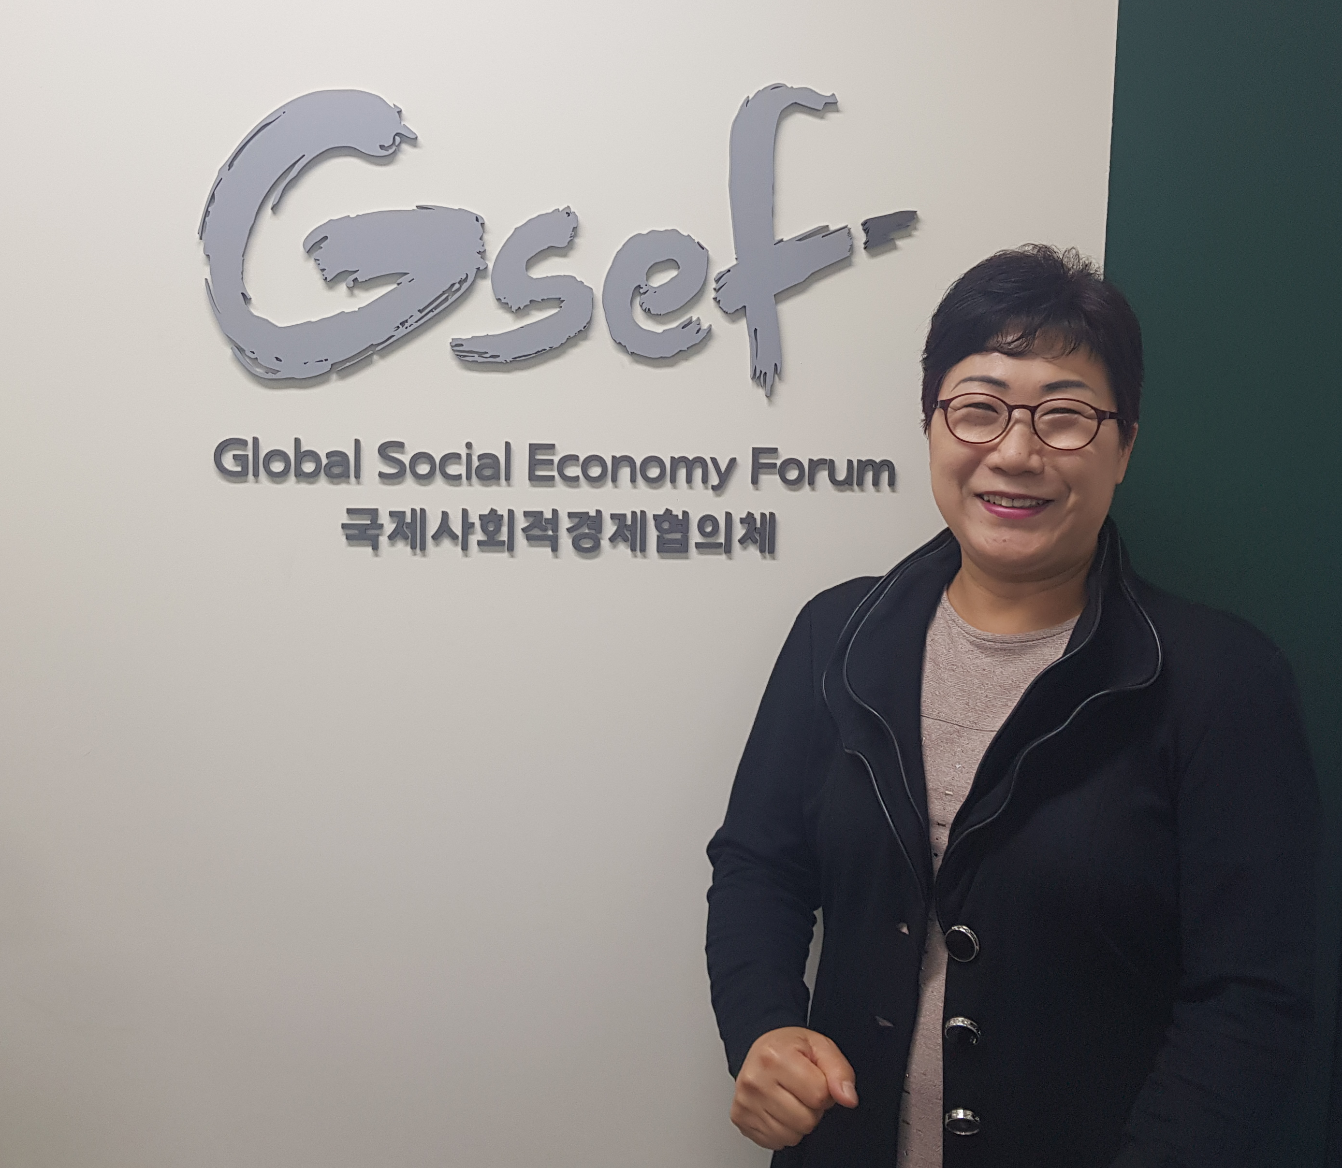
Modératrice
Laurence Kwark
secrétaire générale
forum mondial de l’économie sociale (gsef)

Slide 3
introduction
Ce webinaire sur le thème Le pouvoir de la communauté: ESS & systèmes financiers pour lutter contre la crise du Covid-19 fait partie d’une série de webinaires en français, en anglais, et en espagnol organisée tout au long de l’année en préparation du forum GSEF2021 Mexico, en collaboration avec le Comité Organisateur Local.
Prochains webinaires en français
  15 septembre: Nouveaux écosystèmes de l'ESS: santé, éducation, économie informelle & 4ème révolution industrielle

Slide 4
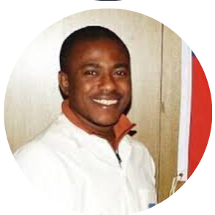

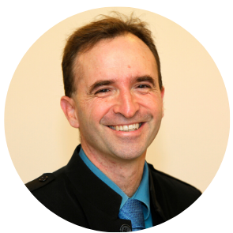
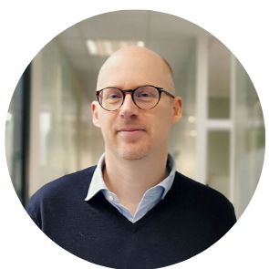
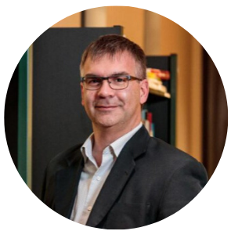
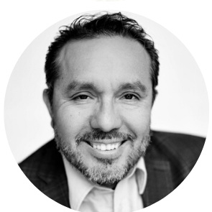
Intervenants
Jean Luckner Romulus, Coordonnateur national, Collectif de Financement Populaire (KOFIP), Haïti
Denise Fatoumata Ndour, Administrateur Général, Fondation Sen'Finances, Sénégal
Philippe Guichandut, Directeur Développement de la Finance Inclusive, Fondation Grameen-Crédit Agricole
Jean-François Simon, Responsable du pôle Dispositif local d'accompagnement, Avise, France
Philippe Garant, Directeur Général, Réseau d'Investissement Social du Québec (RISQ) & Président de CAP Finance, Canada
Milder Villegas, Président de l’Association Internationale des Investisseurs dans l’Economie Sociale (INAISE), Directeur Général, Filaction, Canada

Slide 5

Le KOFIP Face à la crise de la Covid-19
Mesures et perspectives
Jean Luckner Romulus
Coordonnateur National de Collectif du Financement Populaire (KOFIP)
& Président du Conseil National du Financement Populaire (KNFP)

Slide 6
CONTENU
1- Brève présentation du Réseau
2- Conséquences de la Covid
3- Mesures de lutte
4- Attentes et propositions de relève

Slide 7
Un réseau à quatre niveaux
Les coordinations régionales
L’Assemblée Générale
Les structures de base: Les mutuelles de solidarité
Le bureau exécutif

Slide 8
Le réseau KOFIP face à la Covid
 | Nature | Conséquences
Assemblée Générale & Coordination Régionale | Regroupement des assemblées locales de MUSO | Difficultés de se réunir Problème de gouvernance, pas moyens de sanctionner le rapport annuel 2019-2020 et d’adopter le plan annuel 2020-2021. Les dirigeants dont le mandat est arrivé à terme sont restés dans leur fonction en dehors des normes statutaires et des règlements intérieurs.
Bureau exécutif | Administration aux services des membres | Difficultés de faire les formations en province car c’est le présentiel qui prime à cause de la faible connectivité Réduction des revenus à cause de la réduction des remboursements (difficultés économiques mais aussi circulaire BRH concernant un moratoire sur les prêts) Réseau internet non performant ne facilitant pas le télétravail Difficultés de joindre la clientèle en zones rurales plus habituées aux communications directes
Les mutuelles de solidarité Total: 1439 en 2019, environ 40 000 membres (70% femmes) | Association de base de cotisation et de prêts : groupes autogérés de 25 à 30 personnes surtout en milieu rural. Se réunit au moins une fois par mois | Les réunions continuent mais le groupe se scinde en 2 ou 3 pour respecter les consignes de distanciation sociale. Temps de réunion plus long pour les dirigeant.e.s Certains prêts internes et/ou externes n’ont pas pu être renouvelés

Slide 9
Besoins et stratégies
Niveau | Besoins | Stratégies
Coordination Régionale | Appui technique Améliorer accès aux technologies de l’information (TIC) Développer compétences en TIC | Utiliser les technologies de base (WhatsApp, Skype, courriel, SMS)
Bureau exécutif | Des subventions et appui technique pour continuer à former et accompagner les acteurs du réseau | Réduire les dépenses de fonctionnement : Staff, déplacements Pratique du télétravail Acquisition de nouvelles compétences en TIC Développement et offre de nouveau service Recherche de nouvelles subventions
Les mutuelles de solidarité | Continuer à se réunir Faire face à la baisse du pouvoir d’achat (dévaluation de la gourde face au dollars américains) Accéder à des crédits plus importants pour augmenter le fonds interne Éviter que les membres soient contaminés -Plus grande mobilité à travers le pays | Réunions en groupes réduits Participation aux campagnes de sensibilisation pour prévenir la propagation du virus Réduction des prêts moyens

Slide 10
Attentes et propositions
Niveau | Attentes principales | Propositions politiques publiques | Propositions à destination d’autres partenaires
Coordination Régionale | Appui technique | Investissement dans les TIC Accès tant urbain que rural Améliorer climat de sécurité Réduire l’inflation Plus grande reconnaissance des acteurs de la finance sociale | Soutenir le plaidoyer pour la reconnaissance de l’économie sociale Appui en TIC
Bureau exécutif | Nouvelles subventions Appui technique | Un cadre légal favorisant le développement de l’ESS Réduire l’inflation Des politiques de soutien au secteur ESS Des subventions pour la formation des mutuelles Fonds de garantie | Soutenir le plaidoyer pour la reconnaissance de l’ESS Fonds de solidarité pour la recapitalisation Appui technique Nouvelles subventions
Les mutuelles de solidarité | Accès au crédit Utilisation de la banque à distance | Climat sécuritaire Baisse de l’inflation | Éducation financière Augmentation des crédits

Slide 11

Merci de votre précieuse et solidaire attention !
www.kofip.org
www.knfp.org

Slide 12

Le pouvoir de la communauté: ess et systèmes financiers pour lutter contre la crise du covid-19
Denise Fatoumata Ndour
Administrateur Général
Fondation Sen'Finances
Sénégal

Slide 13
Présentation de la fondation sen’FINANCES
Fondation d’Utilité Publique née en septembre 2007 de la transformation institutionnelle du fonds de contrepartie Sénégalo-Suisse
Mission: "contribuer à l’amélioration des conditions de vie des populations marginalisées et défavorisées du Sénégal, tout en assurant sa viabilité et sa pérennité."
Objectifs:
  Renforcer la possibilité d’offre de crédit des Systèmes Financiers Décentralisés au Sénégal
  Promouvoir les MPME, notamment en zone rurale et péri-urbaine
  Etre un intermédiaire de référence et promouvoir les meilleures pratiques dans le secteur de la microfinance
  Cible: les personnes exclues du système financier classique de par leur niveau de revenus, leurs appartenance sociale, le secteur d’activité dans lequel elles évoluent…
  Produits et Services: Pour atteindre sa cible, Sen’Finances passe par les SFD auxquels elles fournit:
  appui financier: financement en monnaie locale (prêts à MT de 20 à 300 millions CFA)
  appui non financier: suivi et accompagnement, appui institutionnel, renforcement de capacités,…
  Autres activités:
  Recherche et documentation sur la microfinance et les problématiques liées à l’inclusion financière et à la finance sociale et solidaire
  Membre du réseau INAISE (Association Internationale des Investisseurs dans l’Economie Sociale)

Slide 14
CRISE DU COVID 19: EffetS ET DEFIS
Effets de la crise du Covid 19:
Pour les entrepreneurs de l’ESS: désarroi et incertitude; chute des activités, voire arrêt de celles-ci; baisse drastique des revenus; difficultés voire impossibilité à accéder à des financements;
Pour les structures de financement décentralisées (SFD ou IMF): retrait massif de l’épargne par les clients, demandes de report d’échéances des prêts, demandes d’octroi de prêts d’urgence, diminution du volume d’activités, baisse de trésorerie, baisse de la production de crédit et de la mobilisation de l’épargne, dégradation de la qualité du portefeuille de crédit, etc.
Pour Sen’Finances: défauts de paiement de la part de la plupart des SFD ayant des prêts en cours; demande de reports d’échéances; demandes de prêts d’urgence pour faire face aux besoins de leurs membres; nombreuses demandes d’accompagnement et de soutien; impossibilité à aller sur le terrain pour les due diligence
Défis majeurs
pour les acteurs de l’ESS: #1 Gérer l’urgence: assurer la continuité des activités et garantir la viabilité
#2 Préparer l’après crise Covid 19
Pour les systèmes financiers:
#1 Adapter l’offre de services financiers dans ce contexte de crise
#2 Maintenir les capacités productives des micro, petites et moyennes entreprises (opérateurs du secteur informel, petits producteurs agricoles, femmes transformatrices, autres entrepreneurs de l’ESS)
#3 Préparer la relance post- Covid 19

Slide 15
RIPOSTE DES ACTEURS
Acteurs de l’ESS:
  création de chaînes de solidarité
  réorganisation du travail
  changement d’activités (production de masques pour les tailleurs; fabrication de savon par les femmes transformatrices…)
Structures de financement décentralisées: mise en place des mesures, de manière plus ou moins aisée, selon leur taille, leur niveau de maturité, leur degré d’autonomie et de professionnalisation:
Ajustement de leurs modalités de fonctionnement:
  modification des horaires d’ouverture, réduction et rotation du personnel;
  restriction des opérations au niveau des guichets voire fermeture de certaines agences et guichets (dans les zones à risque et/ou éloignées), instauration du télétravail;
  campagnes de sensibilisation auprès des employés et des clients, instauration des gestes barrières
Modification de leurs procédures pour s’adapter aux contraintes et répondre aux nouveaux besoins de leur clientèle:
  Modification des procédures d’octroi de crédit: suppression des réunions de comité de crédit, suppression des visites de terrains dans le cadre des due diligence, …;
  Modification des procédures de retrait de l’épargne: autorisation de retraits exceptionnels sur les comptes d’épargne bloqués…;
  Mise en place de nouveaux produits de prêts: prêts d’urgence, prêts pour acquisition de denrées de première nécessité…;
  Rééchelonnement des crédits et la révision des échéanciers de remboursement;
  Réduction, voire suppression de certains frais dont les pénalités de retard;
  Augmentation ou instauration de l’offre de service à distance et de produits digitaux.

Slide 16
programme DE RIPOSTE DE sen’finances
La Fondation Sen’Finances a décidé de mettre en œuvre des actions à très court terme qu’elle a déclinées à travers un Programme d’appui à la résilience des SFD, en particulier ceux isolés et/ou intervenant en milieu péri-urbain et rural.
Ce programme a pour principaux objectifs de :
permettre aux SFD de survivre à la pandémie en les aidant à rester solvables et à pouvoir répondre aux besoins du moment de leur clientèle
faciliter l’accès au financement des producteurs afin de booster la production agricole locale et permettre ainsi de répondre aux besoins en produits locaux des populations et de faire face à des éventuelles ruptures de stocks des denrées importées
accompagner et soutenir les SFD afin qu’ils puissent jouer pleinement leur rôle dans le redressement post-crise
Les principales mesures de soutien, d'accompagnement et de financement spécifiques proposées sont les suivantes:
Report d’échéances pour les SFD ayant des prêts en cours
Non application des intérêts de retard sur la période de la pandémie
Mise en place de "prêts d’urgence", en particulier pour les SFD qui servent le secteur agricole, avec des procédures révisées et accélérées pour le déblocage des financements
Mise en place de "prêts saisonniers", pouvant être cumulés avec des prêts en cours pour répondre à des besoins spécifiques à certains secteurs d’activités - en particulier, avec le démarrage de la campagne agricole, possibilité de crédits de campagne de courte durée
Possibilité d’octroi de lignes de crédit aux SFD destinées à des « prêts de secours » à leurs clients
Assistance et conseils aux SFD afin de les aider à gérer la crise et ses effets collatéraux
Appui à la digitalisation des activités (conseil, mise en relation avec des partenaires techniques et financier, accompagnement dans la mise en œuvre)
Préparation à la reprise des activités à la fin de la pandémie: aide au diagnostic post-Covid19 et à l’élaboration de plans de reprise, accompagnement et suivi

Slide 17
MESURES PRISES PAR L’ETAT…
Mise en place d’un Fonds de riposte et de solidarité contre les effets du Covid-19 (Force Covid19) doté de 1.000 milliards de FCFA (alimenté par l’Etat, le secteur privé, les partenaires au développement et toutes les bonnes volontés)
  200 milliards pour accompagner les secteurs les plus touchés en partenariat avec les établissements bancaires
  …dont 5 milliards dédiés aux TPE, géré par le FONGIP
  Appui à la DER/FJ pour du financement d’urgence aux entrepreneurs
Mise en place de mesures fiscales générales et spécifiques en soutien aux entreprises (remise partielle dette fiscale; remises et suspensions d’impôts…)
Apurement de la dette intérieure
Appui sectoriel de 500 millions de FCFA au Ministère de la Microfinance et de l’Economie Sociale et Solidaire, pour renforcer l’appui aux acteurs de l’ESS sous forme de subventions et aux SFD sous forme de refinancement
Contribution des collectivités territoriales à hauteur de 1,7 milliard de FCFA pour la lutte contre le Covid-19
Mise en place par les CT de mesures d’atténuation des impacts socio-économiques de la pandémie
Réorganisation des marchés et des activités de l’ESS
Appui aux entrepreneurs au niveau local à travers des mécanismes d’urgence mis en place, et le renforcement de mécanismes déjà existants
  Ex.: FODEM à Dakar: financement direct d’urgence d’entreprises de l’ESS, relance des activités d’entreprises sociales grâce à des commandes directes (masques artisanaux, produits alimentaires et d’hygiènes… )
  Adoption en Avril 2020 du projet d’ordonnance aménageant des mesures dérogatoires au fonctionnement des conseils départementaux, municipaux et de ville, pour permettre aux collectivités territoriales de délibérer avec le bureau seul dans le cadre des urgences
…ET LES COLLECTIVITES TERRITORIALES

Slide 18
limitES ET RECOMMANDATIONS
Les mesures prises par l’Etat ne prennent pas suffisamment en compte les acteurs de l’ESS
Recommandations:
Faciliter l’accès des acteurs de l’ESS aux mécanismes de soutien aux entreprises impactées par le Covid-19
Déléguer la gestion des moyens destinés à ces acteurs aux CT et aux structures de l’ESS actives dans le financement et l’accompagnement
Renforcer l’appui aux CT dans leur rôle d’accélérateur du développement local à travers des subventions et l’allocation de certaines ressources fiscales
Limites au niveau du cadre juridique et réglementaire
Recommandations:
Finalisation de la loi d’orientation de l’ESS, avec définition claire du statut des entreprises de l’ESS (labellisation)
Mise en place d’un cadre juridique et règlementaire pour permettre des formes de financements alternatifs et innovants (financement participatif, actionnariat populaire, finance digitale, finance verte, finance islamique…)
Disparité des interventions des structures de l’Etat et des partenaires en matière d’encadrement et de financement des micro, petites et moyennes entreprises
Recommandations:
Regrouper les structures publiques d’encadrement et de financement
Mettre en place des cadres d’échanges et de concertation impliquant l’Etat, les CT, les structures de financement et les acteurs de l’ESS
Placer les Collectivités Territoriale au cœur des stratégies d’accompagnement et de financement des entreprises locales
Autres recommandations:
Créer les conditions pour faciliter l’accès aux marchés publics pour les acteurs de l’ESS
Encourager les investissements dans l’ESS (avantages fiscaux, facilités de financements…)
Avoir une approche chaînes de valeur
Encourager la production et la consommation locale
Encourager la digitalisation

Slide 19

Le pouvoir de la communauté: ess et systèmes financiers pour lutter contre la crise du covid-19
Philippe Guichandut
Directeur Développement de la Finance Inclusive
Fondation Grameen Crédit Agricole

Slide 20
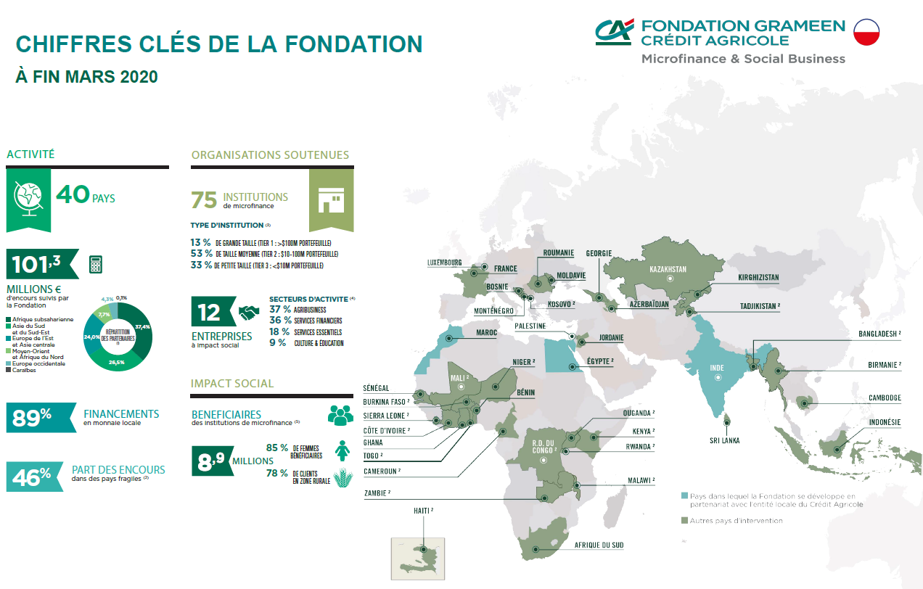
La fondation en quelques chiffres
(éléments à ajouter)

Slide 21
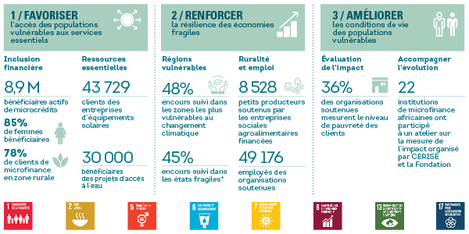
IMPACT SOCIAL De la Fondation
(éléments à ajouter)

Slide 22
L’impact de la crise covid 19 sur nos partenaires
La dernière étude lancée avec ADA et Inpulse a confirmé que les IMF du monde entier souffraient toutes de contraintes opérationnelles et que les activités de décaissements et de recouvrement étaient affectées. Ces contraintes ont ensuite un impact négatif sur le portefeuille des IMF et leur qualité. L'impact de la crise, bien que commun à tous, peut différer au sein d'une même région, en fonction de la propagation du virus ou des décisions de confinement dans le pays.
D’après notre dernière enquête, 80% des institutions interrogées ont connu une augmentation du PAR 30 depuis la fin de l'année dernière. Seuls 5% ont vu cet indicateur s'améliorer et diminuer. 20% des IMF ont indiqué que le portefeuille à risque était stable ou en baisse depuis le 31/12/2019. Un quart (25%) des partenaires est concernée par un PAR 30 qui a plus que doublé au cours de cette période. En revanche, pour la majorité des IMF dont le PAR augmente, cette augmentation est inférieure au double du chiffre initial.

Slide 23
L’impact de la crise covid 19 sur nos partenaires
Graphique 1: Nous constatons que les activités reprennent progressivement. Les difficultés de déplacement ont diminué depuis un mois et les agences sont ouvertes. L'écart par rapport aux résultats généraux s'explique principalement par la situation en Amérique Centrale et en Amérique latine, où la pandémie est à un stade avancé et où la plupart des opérations sont toujours interrompues.
Graphique 2: En réponse à la crise sanitaire, les IMF se sont rapidement adaptées avec des mesures supplémentaires liées à l’hygiène et la gestion de crise. Depuis, nos partenaires ont progressivement commencé à restructurer les prêts de leurs clients (plus de 70%).
Graphique 3: Pour l'avenir, une majorité d'IMF dans le monde se concentreraient davantage sur l'agriculture. 64% de nos partenaires confirment cette idée. Cependant, peu de partenaires indiquent le lancement de services de micro-assurance ou de produits liés à la santé.

Slide 24
La réponse du secteur
Le secteur s'est coordonné pour faire face au premier choc de la crise
Reconnaissant le rôle crucial qu'ils jouent dans le soutien aux prestataires de services financiers inclusifs, les investisseurs sociaux et de développement se sont, pour la toute première fois, réunis pour convenir d'un ensemble de principes et de processus communs pour travailler avec les institutions affectées par le COVID-19.
Pledge
Protéger les IMF et leurs clients - mené par la Fondation
CAT tool
Coordonner le reporting des IMF
Coordination de l’assistance technique
MoU
Coordonner les pratiques sur les reports d’échéance
Et commence à se préparer au choc économique à venir …

Slide 25


La réponse de la fondation
Engagement spécial Covid-19: 30 signataires adoptent l'initiative

Slide 26
La réponse de la fondation
Les points clés inclus dans l'engagement sont les suivants:
  Promouvoir les principes de protection des clients et de protection du personnel, en demandant aux IMF de s'engager sur les meilleures pratiques en matière de recouvrement de créances et de gestion du personnel en cette période de crise.
  Constitution de groupes de prêteurs et partage transparent des informations dans le meilleur intérêt des prêteurs et des IMF.
  Harmoniser les formats pour les demandes d'informations supplémentaires entre les prêteurs afin de ne pas surcharger les IMF.
  Coordonner les efforts sur les programmes d'assistance technique et les formations sur les thèmes du suivi des crises au niveau des IMF (plans de continuité d'activité, stress tests, suivi des liquidités…) pour s'appuyer sur les ressources et matériels existants.
  S'efforcer de minimiser les coûts de couverture liés à la restructuration de la dette et de limiter l'augmentation de l'exposition des IMF au risque de change en évitant la conversion en devises fortes des échéances restructurées.
  Accord sur les principes et les étapes de la restructuration de la dette, en commençant par les accords simples quand ils acceptent de reporter les versements ou de fournir de nouveaux prêts. Les parties prenantes de l'IMF peuvent alors décider ultérieurement du type d'accord formel approprié.

Slide 27
La réponse de la fondation
Des appels ont été organisés avec toutes les IMF bénéficiant d'une assistance technique (23 partenaires) pour évaluer leurs besoins et le cas échéant, leur proposer de réorienter un budget pour les missions en réponse à Covid-19 (Plan de continuité d'activité, gestion de la liquidité, gestion du risque de crédit… ).
6 institutions ont exprimé leur intérêt à recevoir un soutien en réponse à Covid-19 sur des sujets tels que la gestion de la liquidité (5 IMF), le plan de continuité des activités (2 IMF), et les équipements et infrastructures informatiques (2 IMF).
Deux missions ont été lancées en juin au Bénin et au Sénégal, toutes deux autour de la gestion de la liquidité.
En partenariat avec la SIDI, la FEFISOL et le MAIN (Microfinance African Institutions Network), la Fondation organise une série de webinaires et de coachings sur le thème de la gestion de la liquidité dans le cadre de Covid-19 et pour la reprise des affaires. 31 partenaires de la Fondation bénéficieront de ce soutien, 19 en Afrique de l'Ouest et 12 en Afrique de l'Est. La formation se déroulera sur 6 semaines et comprendra un coaching personnalisé de chaque IMF participante.

Slide 28

Le pouvoir de la communauté: ess et systèmes financiers pour lutter contre la crise du covid-19
Jean-françois simon
Responsable du pôle Dispositif local d'accompagnement (DLA)
Avise
France

Slide 29








(Le DLA)
Le Dispositif Local d’Accompagnement (DLA) est un dispositif public, dont l’opérateur est l’Avise, qui a pour objectif de soutenir et d’accompagner les structures d’utilité sociale de l’Économie sociale et solidaire (ESS), créatrices d’emploi, dans leur démarche de développement et de consolidation.

Slide 30
Les chiffres du DLA
3
62 000
structures accompagnées depuis 2003
thématiques principales d’intervention :
127 structures porteuses
Projet et stratégie
Organisation interne
Diversification des financements et activités
24,5 millions de budget annuel
75%
des structures accompagnées chaque année ont entre 1 et 25 salariés
Et une diversité de secteurs accompagnés: Culture, animation sociale, Insertion par l’Activité Economique, santé, sport, environnement …

Slide 31
(Un parcours sur mesure)
ACCUEIL
Premier échange avec la structure et analyse de la pertinence d’un accompagnement DLA
DIAGNOSTIC PARTAGÉ
Identification des problématiques
PARCOURS
ACCOMPAGNEMENT
Mise en œuvre du parcours d’accompagnement pouvant inclure des actions réalisées par la structure elle-même, un prestataire ou un autre acteur de l’accompagnement.
BILAN ET SUIVI
Bilan de l’accompagnement avec la structure et analyse des résultats, en particulier sur l’activité et l’emploi.

Slide 32
COVID 19: Mobiliser le réseau
Former: connaître et mobiliser les dispositifs financiers en situation de crise…
Outiller: veille structurée, outils de diagnostic, permettant le travail à distance…
THE
CONCEPT
Sensibiliser: des visioconférences sectorielles ou thématiques pour comprendre les impacts de la crise et s’approprier les outils pour faire face; une veille renforcée
échanger, échanges de pratiques et retours donnant lieu à des fiches de capitalisation (ex: impacts métiers, accompagnement collectifs…)

Slide 33



COVID 19 : le Dispositif de secours ESS
Une aide financière ponctuelle pour soutenir et d’accompagner les structures d’utilité sociale de moins de 3 salariés, en rupture de trésorerie
La mise en place d’un accompagnement dans le cadre du DLA permettant à la structure de rebondir à moyen terme

Slide 34


Le pouvoir de la communauté ess et systèmes financiers pour lutter contre la crise du covid-19
Milder VILLEGAS
Président
Association internationale des investisseurs dans l’économie sociale (INAISE)
Directeur Général
Filaction

Slide 35

INAISE
30 membres représentant plus de 1500 organisations réparties à travers le monde
Le réseau contribue à l’échange d’idées, d’expériences et de projets entre ses membres, tous issus de l’économie sociale et solidaire
La vision d’INAISE est celle d’un monde dans lequel la gestion financière est assortie d’un haut niveau de responsabilité sociétale à long terme
Les membres d’INAISE sont des organisations financières sociales et solidaires
  qui fournissent des moyens financiers adaptés aux populations, communautés et organisations de l’économie sociale
  pour leur permettre de développer à leur tour leurs activités et accroître leur impact

Slide 36

Les membres d’INAISE
Collecte de l’épargne et utilisation de l’argent en toute transparence
Financent:
  En travaillant pour le développement socio-économique des régions:
    Les énergies renouvelables, le commerce équitable, l’agriculture, la santé, l’éducation, la culture
  Coopératives, entreprises communautaires et petites entreprises
Gestion et supervision de fonds de placements éthiques
Recherche et lobbying
Mise en réseau d’organisations de finance sociale​ et de microcrédit (productif)
Organisations non financières qui contribuent à la structuration, la promotion et la diffusion de l’économie sociale

Slide 37

Les membres d’INAISE face à la COVID-19
Beaucoup de membres d’INAISE sont situés dans des pays où le poids du secteur informel dans l’économie est élevé
  Représente entre 70 % à 95 % de la main d’œuvre
En Amérique latine et en Afrique, les mesures gouvernementales sont souvent insuffisantes ou ne s’adressent pas aux petits commerçants, ni aux infrastructures de microfinance

Slide 38

Impacts de la COVID-19
Les impacts de la Covid-19 se font ressentir à des niveaux structurels, sociaux et financiers
D’un point de vue structurel, les membres d’INAISE se sont tous réorganisés pour s’adapter à la réalité
Au niveau social, les populations sont affectés et doivent vivre malgré les restrictions mise en place
La crise va aussi générer des provisions et des pertes pour les organisations
Dans certains pays, l’infrastructure de crédit va être désorganisée avec une anticipation d’une baisse du taux d’intérêt

Slide 39

Stratégies face à la crise
En tant qu’investisseurs dans l’économie sociale, les membres d’INAISE ont dû mettre en place des mesures afin d’appuyer les entreprises touchées par les restrictions. Beaucoup se sont adaptés rapidement et certains ont même saisi cette opportunité pour se restructurer ou implanter des nouvelles technologies.
Les membres d’INAISE en Amérique latine et en Afrique ont mis en place les stratégies suivantes:
  Programme de renforcement de la résilience des petites unités économiques
  Accompagnement des populations vulnérables
  Accommodements auprès de leurs clients permettant d’éviter les mises à pied
  Paiement des aides gouvernementales dans les régions rurales où les habitants n’ont pas accès aux services financiers

Slide 40

Perspectives
Collaboration entre les réseaux est importante pour échanger les idées et les mesures prises par les organisations
Développer grâce aux réseaux des mécanismes de solidarité pour aider les plus vulnérables
Bien que la situation reste difficile, tant au niveau sanitaire, économique et sociale, les initiatives identifiées démontrent encore une fois comment l’économie sociale et solidaire est mieux outillée lorsque confrontée à une crise
C’est une opportunité de démontrer l’impact de l’économie sociale en période de crise

Slide 41


Le pouvoir de la communauté ess et systèmes financiers pour lutter contre la crise de la covid-19
Philippe garant
Président
CAP Finance
Directeur général
Réseau d’investissement social du québec (risq)

Slide 42
Contexte socio-économique du Québec
Superficie : 1 667 712 km²
Population : 8,3 millions d’habitants
Région de Montréal : 4,06 millions
Langue : Français
Économie diversifiée
17 régions administratives
Importance des ressources naturelles
Taux de chômage : 4,9% (2019)
L’économie sociale
Loi cadre adoptée en 2013
On compte environ :
  11 200 entreprises d’économie sociale
  220 000 travailleurs
  Chiffre d’affaires :
  47,8 milliards de dollars
  7 à 8 % du PIB québécois

Slide 43








CAP Finance : le réseau de la finance solidaire et responsable
Réseau créé en 2009
Mission
Promouvoir et développer la finance solidaire et le capital de développement
Développer l’expertise des professionnels du Réseau
Faire la promotion de l’investissement responsable dans le grand public et auprès des différentes parties prenantes
(éléments à ajouter)

Slide 44
La résilience des entreprises d’Économie Sociale du Québec
!
?
Besoins créés par la crise
  Soutien pour alléger leurs obligations des engagements en cours
  Compléter les mesures et aides gouvernementales
  Empêcher le surendettement
  Conserver sa main-d'œuvre
S’adapter aux impacts de la crise
  Transformation de l’offre / Nouveaux enjeux et besoins sociaux
  Nouvelles opportunités d’affaires
  Grande capacité de s’ajuster aux besoins plus criants de sa communauté

Slide 45
CAP Finance Mobilisé pour les entreprises d’ÉS du QUébec
Espace de concertation des partenaires de la finance solidaire
  Complémentarité des produits financiers
  Panoplie de produits pour différentes phases de développement
  Grande flexibilité: capital patient
  L’union fait la force: représentation auprès des gouvernements
Mise en place de mesures d’allègement
  Agir en synergie avec les mesures et aides gouvernementales
  Adaptées selon la capacité de chaque entreprise collective
  Ciblées selon les secteurs d’activité
  Suivi personnalisé

Slide 46

Pour une relance solidaire et responsable
Une réflexion responsable
Positionner les outils de la finance solidaire comme un soutien à la transition des entreprises collectives
Adapter les produits financiers pour répondre aux nouveaux enjeux
Un souhait solidaire
Prioriser l’économie sociale comme solution au développement du pays
capfinance.ca

